Slide 1
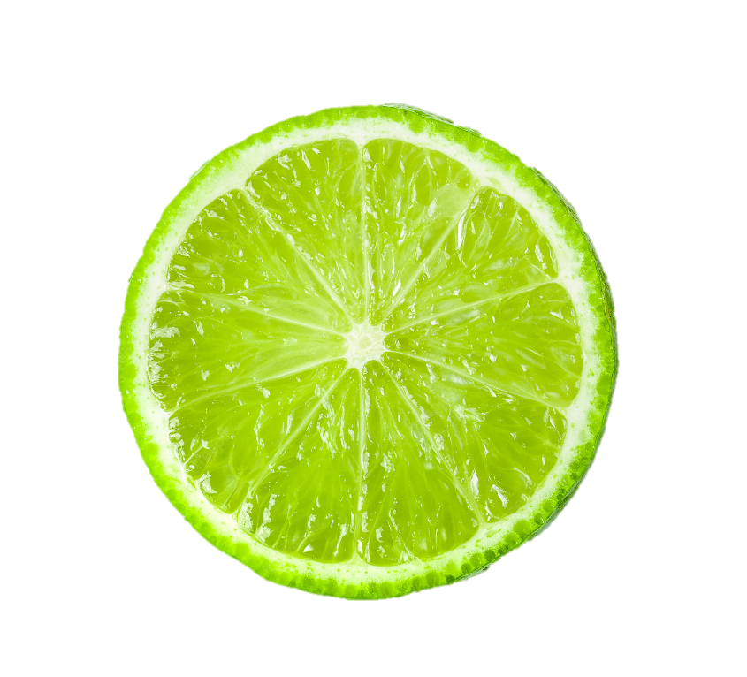
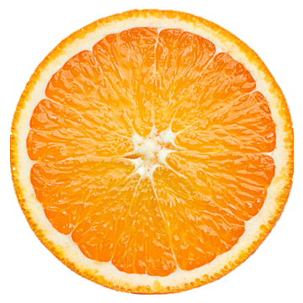
Tại sao cùng thuộc họ Cam nhưng quả chanh thì chua, cam chín thì rất ngọt?

Slide 2
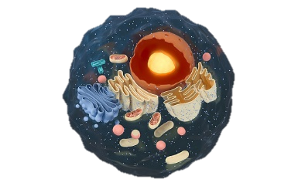
TẾ BÀO NHÂN THỰC (PHẦN 3)
CHỦ ĐỀ: CẤU TRÚC TẾ BÀO
ThS. Phạm Minh Huệ

Slide 3
YÊU CẦU CẦN ĐẠT
Phân tích được mối quan hệ giữa cấu tạo và chức năng của các bào quan trong tế bào: Bộ máy Golgi, ti thể, lục lạp, lysosome, peroxisome, không bào.

Slide 4


- Tìm hiểu cấu trúc và vai trò của các bào quan: bộ máy Golgi, ti thể; lục lạp; lysosome; peroxisome, không bào.
- Chỉ ra sự phù hợp giữa cấu trúc và chức năng của các bào quan này.

Slide 5
BỘ MÁY GOLGI

Slide 6
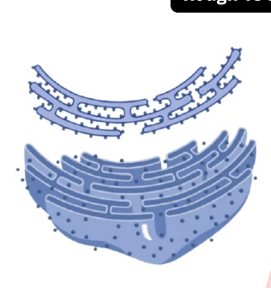
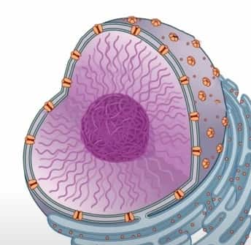
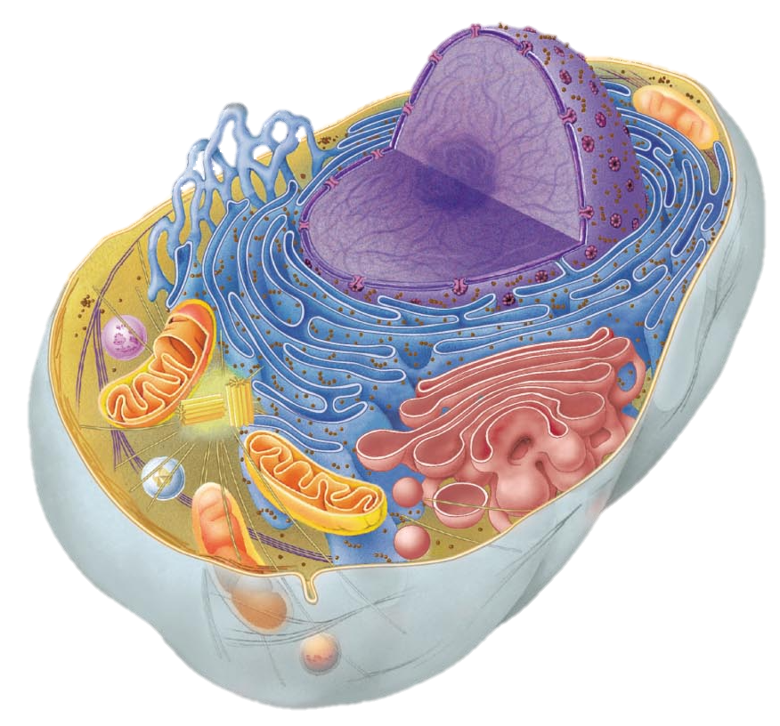
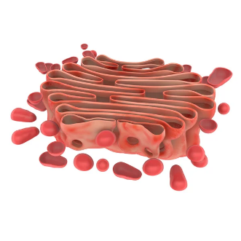
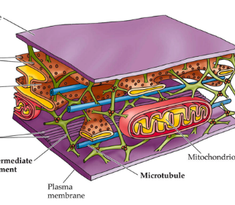
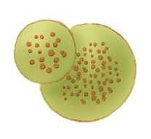
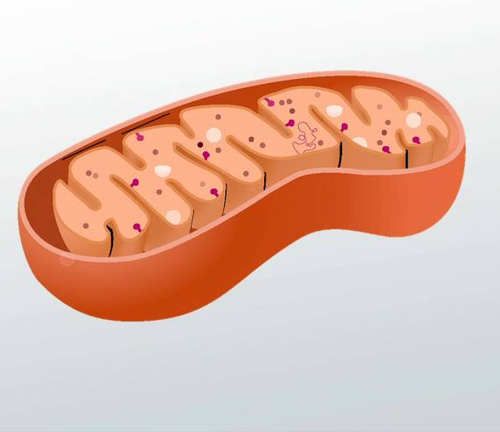
Nhân
Lưới nội chất
Khung xương
Bộ máy Golgi
Lysosome
Ti thể

Slide 7
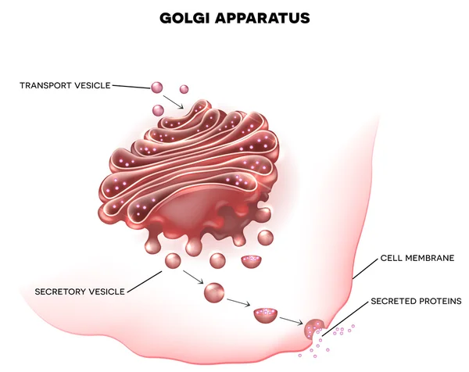

Túi vận chuyển từ
lưới nội chất
Mặt nhập
Mặt xuất
Lysosome
Màng sinh chất
Túi tiết
Màng túi tiết dung hợp với màng sinh chất
Protein được tiết ra
Bộ máy Golgi và sự tiết protein

Slide 8

Bộ máy Golgi going như Bưu điện

Slide 9
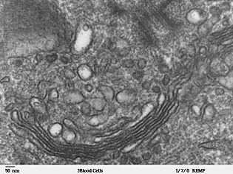
Bộ máy Golgi

Slide 10
BỘ MÁY GOLGI
- Bộ máy Golgi bao gồm các túi dẹp nằm song song với nhau nhưng cái nọ tách biệt với cái kia.
- Chức năng: sửa đổi, phân loại, đóng gói và vận chuyển các sản phẩm tổng hợp từ lưới nội chất.

Slide 11
LYSOSOME

Slide 12
Nhân
Lưới nội chất
Khung xương
Bộ máy Golgi
Lysosome
Ti thể

Slide 13
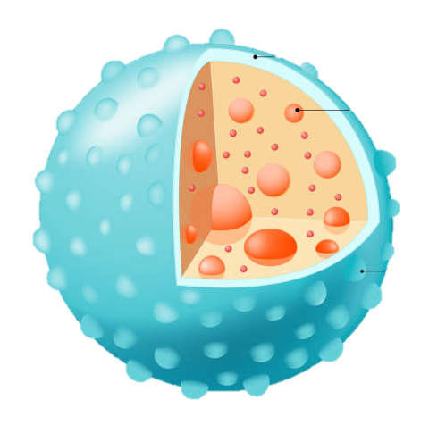
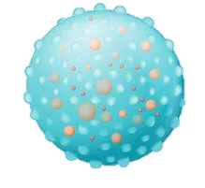
Màng đơn
Hỗn hợp enzyme
phân giải
pH 4.8
Protein
vận chuyển
LYSOSOME

Slide 14
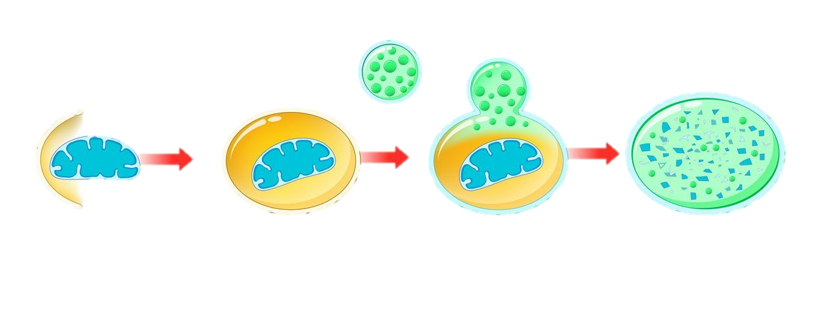
Lysosome
Ty thể bị hỏng
Túi tư liệu
LYSOSOME TIÊU HÓA TI THỂ BỊ HỎNG

Slide 15
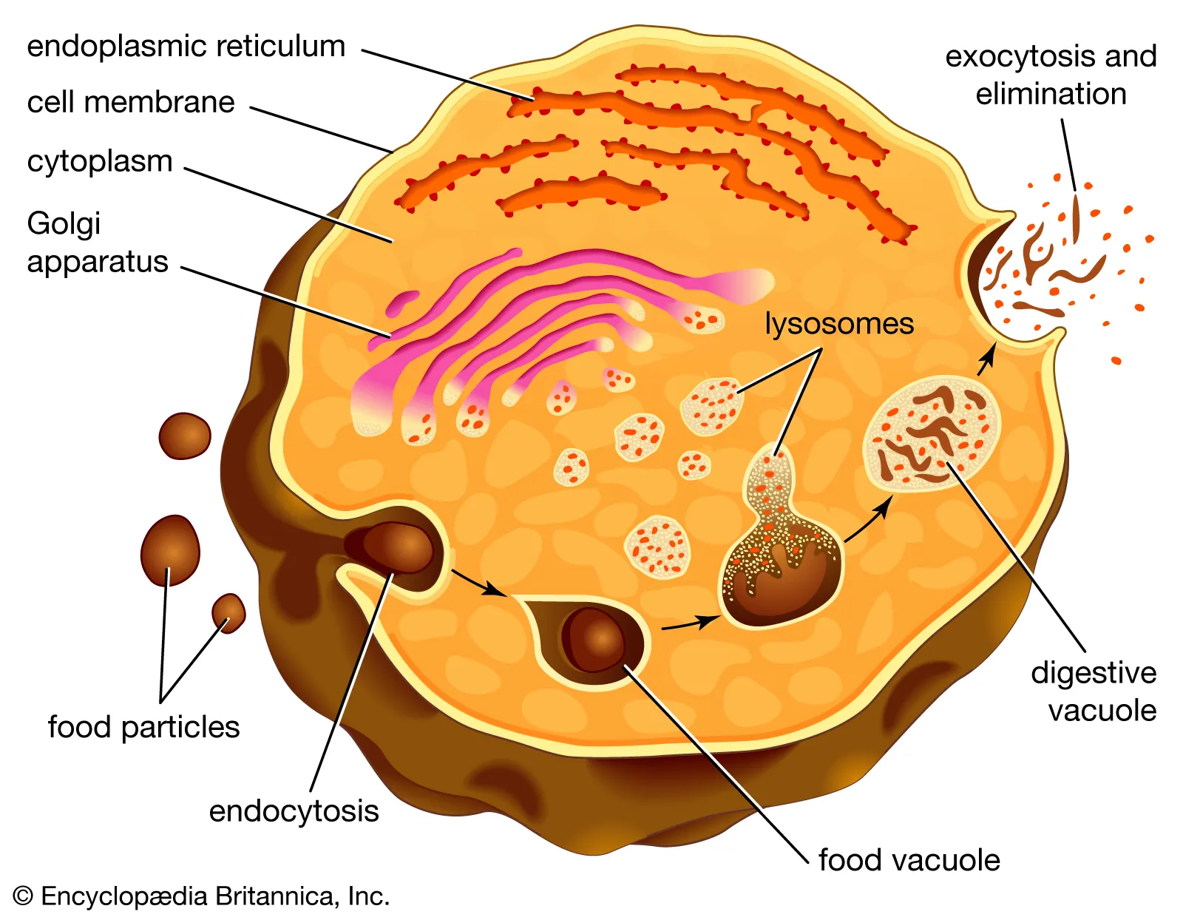
Mạng lưới nội chất
Lưới nội chất
Xuất bào và đào thải
Màng tế bào
Xuất bào và đào thải
Màng TB
Tế bào chất
Bộ máy Golgi
Lysosome
Không bào
tiêu hóa
Không bào tiêu hoá
Hạt thức ăn
Hạt thức ăn
Nhập bào
Nhập bào
Không bào thức ăn
Không bào thức ăn
QUÁ TRÌNH TIÊU HÓA THỨC ĂN CỦA LYSOSOME

Slide 16
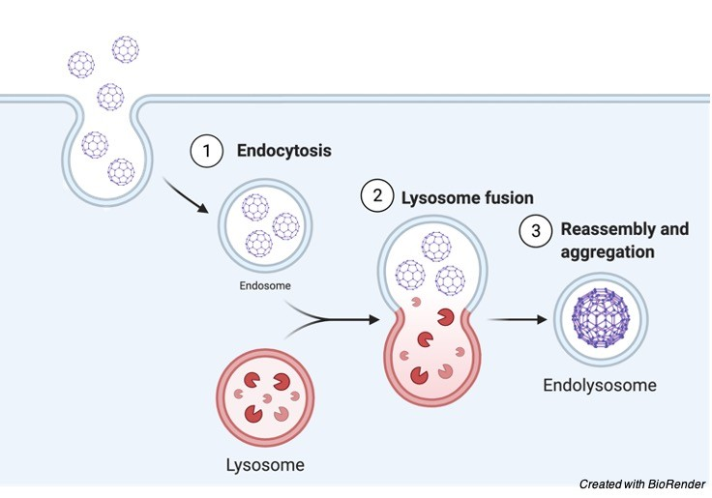
Nhập bào
Lysosome hợp nhất
Lắp ráp và
tổng hợp
Tiêu hóa bên trong lysosome
Lysosome
QUÁ TRÌNH TIÊU HÓA THỨC ĂN CỦA LYSOSOME

Slide 17
LYSOSOME
- Được hình thành từ bộ máy Golgi và có ở các tế bào động vật.
- Là bào quan dạng túi có màng đơn.
- Chứa các loại enzyme thủy phân có khả năng phân giải các phân tử lớn như protein, nucleic acid, lipid và polysaccharide; bào quan bị tổn thương, các tế bào, bào quan quá hạn sử dụng.

Slide 18
EM CÓ BIẾT?

Slide 19
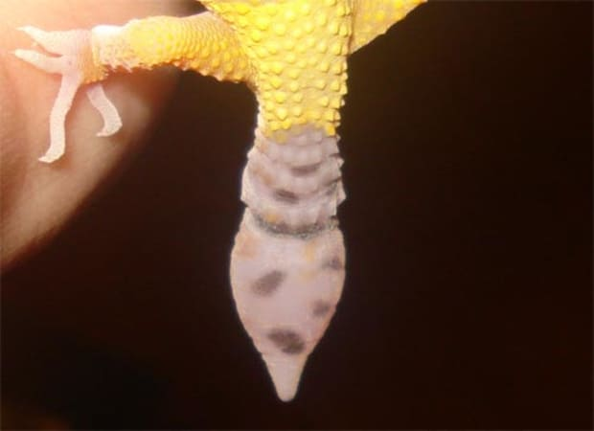
ĐUÔI THẠCH SÙNG

Slide 20
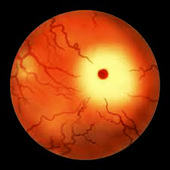
Đốm đỏ trên mõng mạc mắt
chất béo ganglioside
Bệnh Tay-Sachs là bệnh rối loạn chuyển hóa di truyền do rối loan dự trữ lysosome dân tới thiếu hexosaminidase gây ra các triệu chứng thần kinh trầm trọng và tử vong sớm.
Notes:
ệnh Tay-Sachs là một rối loạn di truyền gây ra bởi gene lặn hexosaminidase subunit alpha (HEXA) có liên quan đến chức năng sản xuất enzyme hexosaminidase A. Enzyme này cần thiết cho việc phân hủy các chất béo gọi là ganglioside. Khi bị bệnh Tay-Sachs, các chất béo không được phân hủy sẽ tích tụ quá mức trong não trẻ. Sự tích tụ bất thường này dẫn đến rối loạn chức năng hoạt động của hệ thống thần kinh trung ương, trở thành chất độc phá hủy tế bào và làm hỏng mô xung quanh.

Slide 21
PEROXISOME

Slide 22
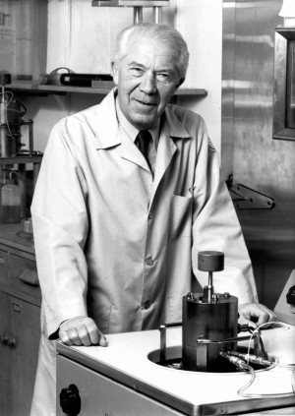
1967, Christian de Duve (1917- 2013) nhà tế bào học người Bỉ, xác định dưới tư cách là một bào quan

Slide 23
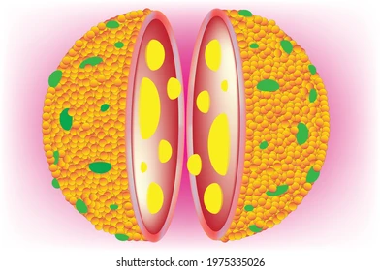
PEROXISOME

Slide 24
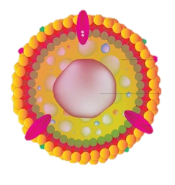
Màng
đơn
Enzyme
oxi hoá
Vùng lõi
Protein màng
PEROXISOME

Slide 25
PEROXISOME
Catalase
2H₂O₂ 2H₂O + O₂
Sản phẩm trung gian gây độc cho quá trình chuyển hoá

Slide 26
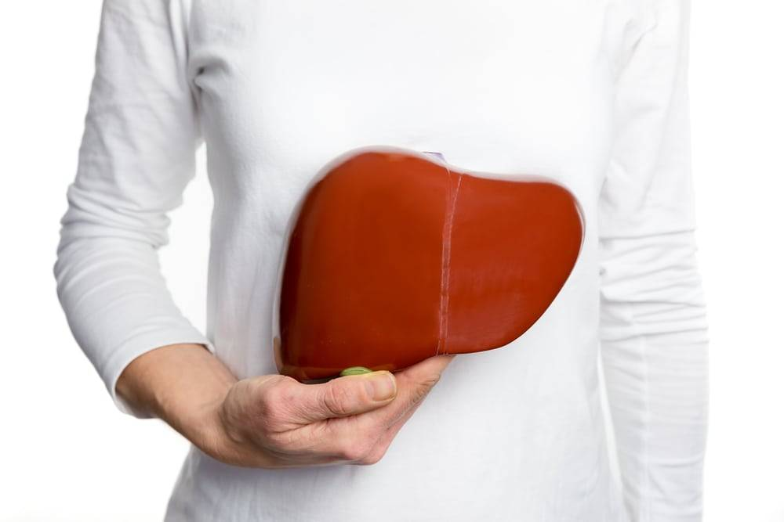
Ở người trưởng thành, một lượng lớn một số lượng lớn peroxisome có thể tìm thấy trong gan, nơi tích tụ nhiều sản phẩm chuyển hóa trung gian mang độc tính

Slide 27
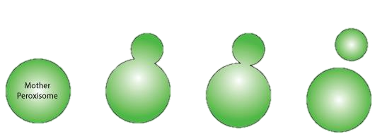
Peroxisome mẹ
QUÁ TRÌNH HÌNH THÀNH PEROXISOME

Slide 28
PEROXISOME
- Là bào quan có dạng hình cầu, được bao bọc bởi một màng đơn mỏng, thường nằm gần lưới nội chất, không có nguồn gốc từ hệ thống màng nội bào.
- Chứa enzyme oxi hóa tham gia phân giải chất độc, acid béo.

Slide 29
TI THỂ

Slide 30
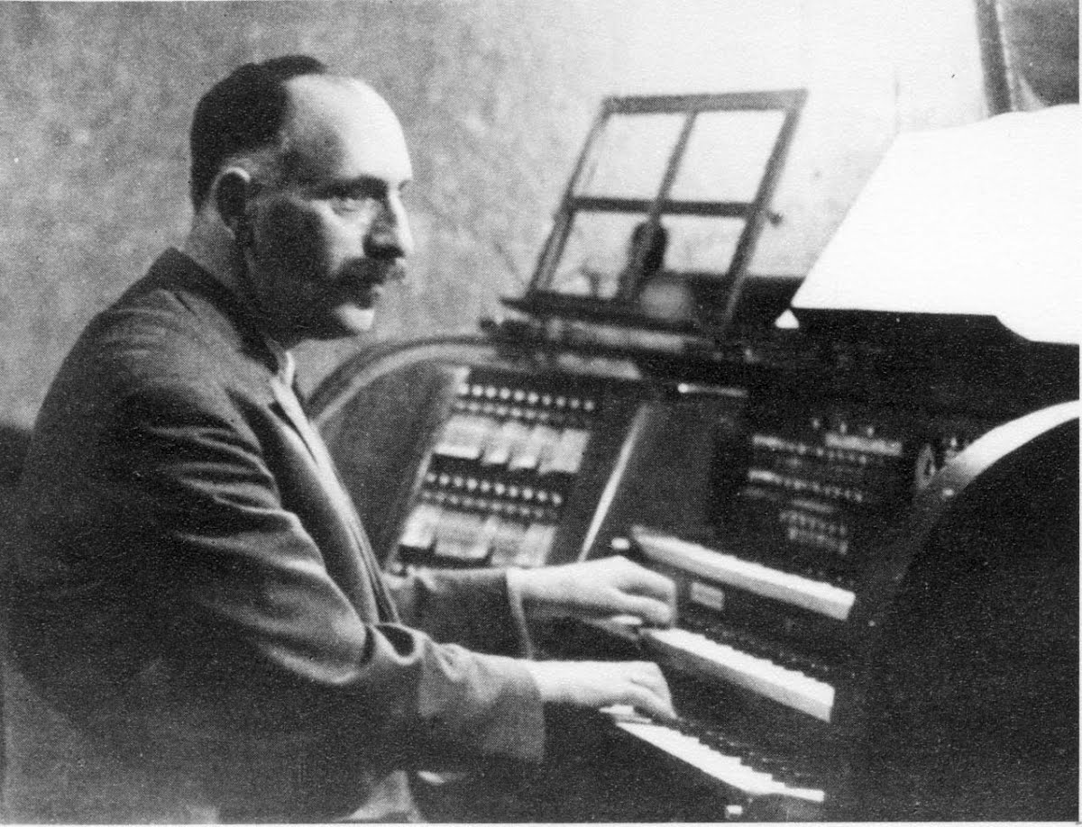
1890, Richard Altmann (1852- 1900) nhà nghiên cứu bệnh học, mô học người Đức đã chứng minh đây là những bào quan tế bào "bioblast" (thể sinh bào).
1898, Carl Benda đặt tên "mitochondria" (ty thể)

Slide 31
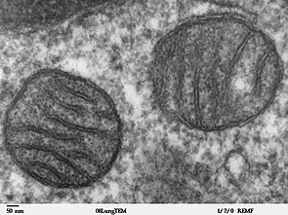
TI THỂ

Slide 32
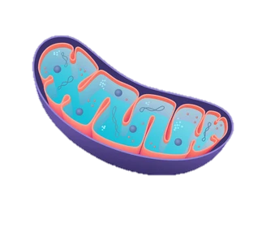
Ribosome
Không gian
giữa hai màng
Chất nền
DNA
Hạt dự trữ
Màng trong
Màng ngoài
Mào
TI THỂ

Slide 33
EM CÓ BIẾT?

Slide 34
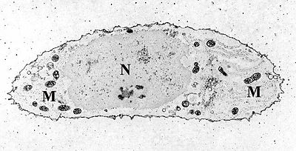
Xác định mối quan hệ huyết thống bằng cách phân tích hệ gen trong ty thể
Ảnh chụp kính hiển vi điện tử quét của một tế bào sụn

Slide 35
TI THỂ - “NHÀ MÁY ĐIỆN”
- Là bào quan có màng kép, màng ngoài thì trơn nhẵn, màng trong thì gấp nếp hình răng lược tạo nhiều mào (cristae), ngăn ti thể thành hai khoang; chất nền chứa enzyme, DNA nhỏ dạng vòng và ribosome.
- Vai trò: tổng hợp ATP trong hô hấp tế bào.

Slide 36
LỤC LẠP

Slide 37
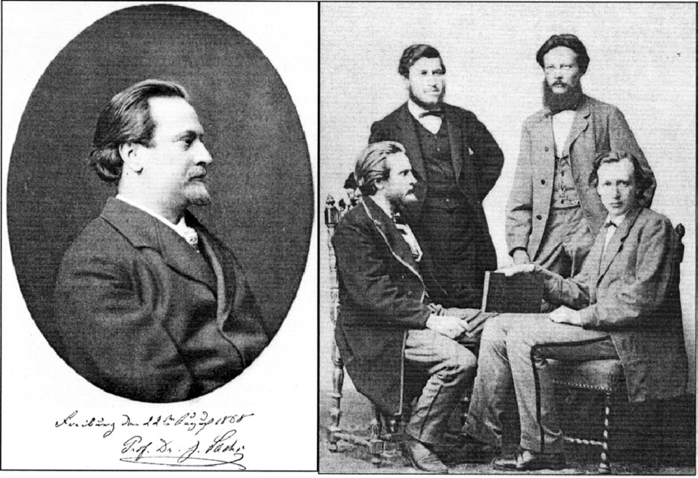
Julius Sachs (1832–1897), nhà thực vật học người Đức

Slide 38

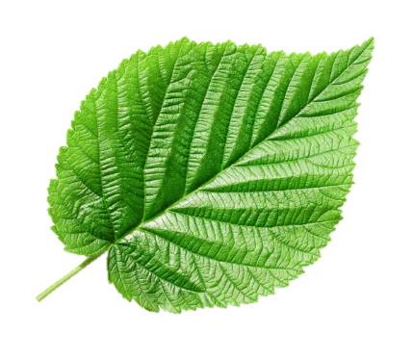
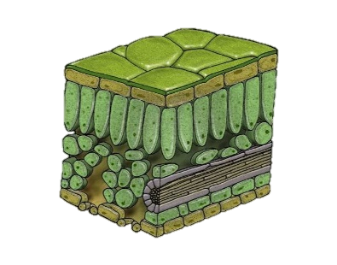
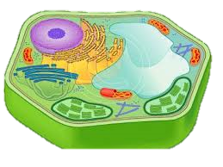
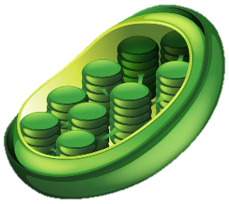
CẤU TRÚC CỦA LÁ

Slide 39
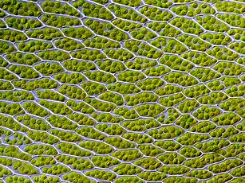
Lục lạp trong tế bào rêu Bryum capillare

Slide 40
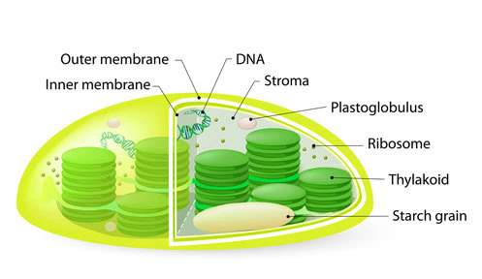
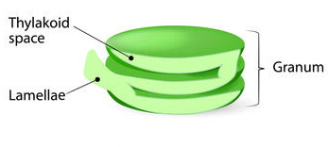
Xoang
thylakoid
Granum
DNA
Lamellae
Màng ngoài
Màng trong
Stroma
Plastoglobulus
Ribosome
Thylakoid
Hạt tinh bột

Slide 41
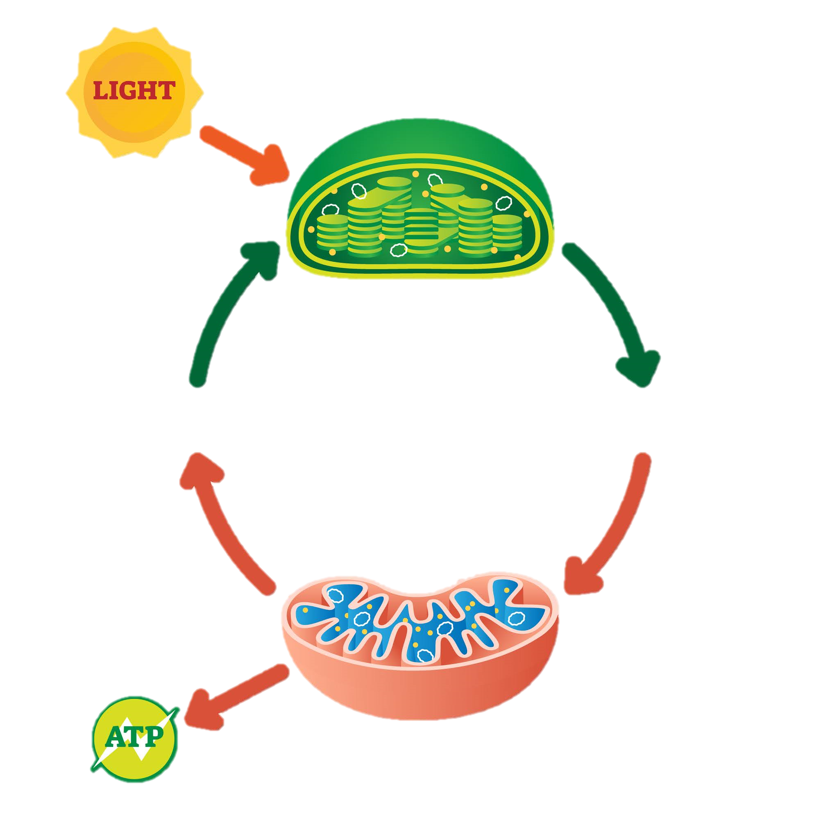
Quang hợp (lục lạp)
CO₂ + H₂O
Carbohydrate + O₂
Hô hấp
(Ty thể)

Slide 42
EM CÓ BIẾT?
Lục lạp không phải lúc nào cũng chứa sắc tố màu xanh

Slide 43
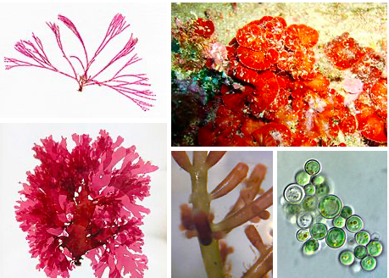
Sự đa dạng màu sắc của tảo đỏ (sắc tố phycobilin)

Slide 44
LỤC LẠP
- Bào quan có màng kép, bên trong chứa các túi dẹt thylakoid mang sắc tố quang hợp và stroma chứa nhiều loại enzyme, DNA và ribosome.
- Tổng hợp chất hữu cơ trong quang hợp.

Slide 45

Tại sao các loại hoa lại có màu sắc khác nhau?

Slide 46
KHÔNG BÀO

Slide 47
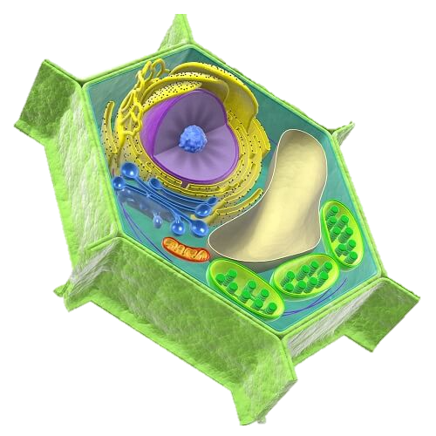
Nhân
Không bào
Tế bào chất
Màng sinh chất
TẾ BÀO THỰC VẬT

Slide 48
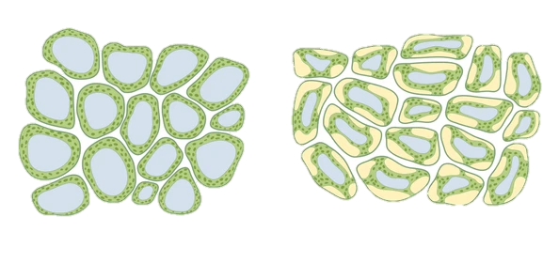
TẾ BÀO THỰC VẬT

Slide 49
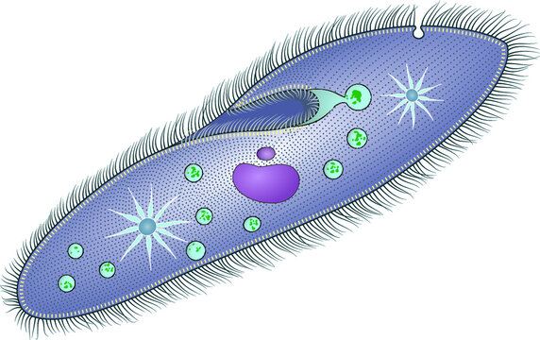
Nhân
Tế bào chất
Màng sinh chất
Không bào co bóp
Không bào tiêu hóa
TẾ BÀO TRÙNG GIÀY

Slide 50
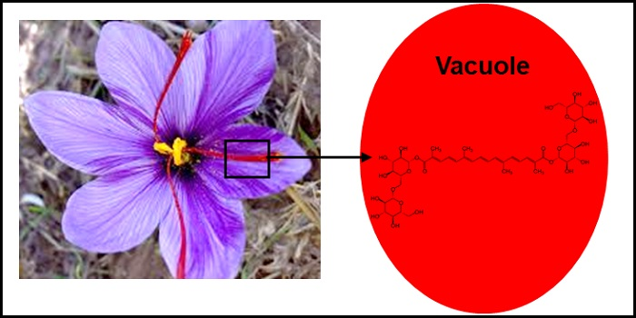
KHÔNG BÀO TRONG TẾ BÀO CÁNH HOA
Chứa các sắc tố quy định màu sắc khác nhau

Slide 51
KHÔNG BÀO - “TÚI BẢO DƯỠNG ĐA NĂNG”
- Ở thực vật: Bào quan có một lớp màng bao bọc, thường có nguồn gốc từ lưới nội chất và bộ máy Golgi; chứa sắc tố, carbohydrate, ion, các loại muối, chất phế thải, enzyme khử các chất độc.
- Ở động vật nguyên sinh: có không bào co bóp; không bào tiêu hóa.

Slide 52
EM CÓ BIẾT?
Lá ngón rất độc

Slide 53
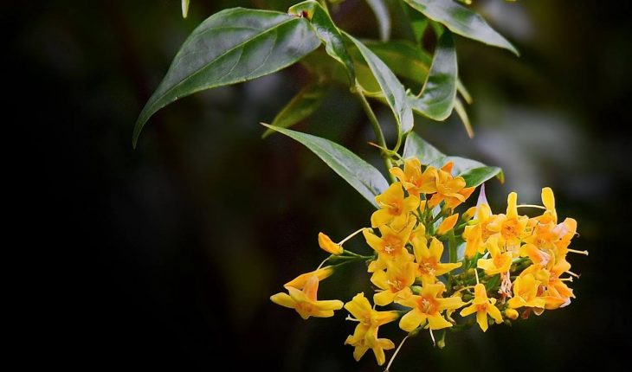
Bên trong không bào chứa Loại độc tố alkaloid

Slide 54

LUYỆN TẬP

Slide 55
1. Giải thích sự phù hợp giữa cấu tạo và chức năng của các bào quan: Bộ máy Golgi, ti thể, lục lạp, không bào.
2. Vì sao tế bào bạch cầu có thể “ăn” được vi khuẩn?
3. Tại sao tế bào không bị độc do sản phẩm của quá trình oxi hóa (H₂O₂)?

Slide 56
BÀI TẬP
Lập bảng phân biệt về cấu trúc và chức năng của các bào quan: Bộ máy Golgi, ti thể, lục lạp, không bào, lysosome, peroxisome?

